Slide 1
天文统计的前世与今生
张彦霞
2020.11.27厦门

Slide 2
天文学及与天文学相关的学科
天文学：观测地球外的物质，如太阳系的行星、银河系中的恒星、宇宙中的星系和弥散物质， 研究宇宙空间天体、宇宙的结构和发展的学科。
主要通过观测天体发射到地球的辐射，发现并测量它们的位置、探索它们的运动规律、研究它们的物理性质、化学组成、内部结构、能量来源及其演化规律。
天文学是一门古老的科学，自有人类文明史以来，天文学就有重要的地位。

Slide 3
天体物理学
天体物理学：既是天文学的一个主要分支，也是物理学的分支之一，它是利用物理学的技术、方法和理论来研究天体的形态、结构、物理条件、化学组成和演化规律的学科。
用物理学的技术和方法分析来自天体的电磁辐射，可得到天体的各种物理参数。根据这些参数运用物理理论来阐明发生在天体上的物理过程，及其演变是实测天体物理学和理论天体物理学的任务。
天体物理学相关的学科有太阳物理学、太阳系物理学、恒星物理学、恒星天文学、行星物理学、星系天文学、宇宙学、宇宙化学、天体演化学、射电天文学、空间天文学、高能天体物理学等。

Slide 4
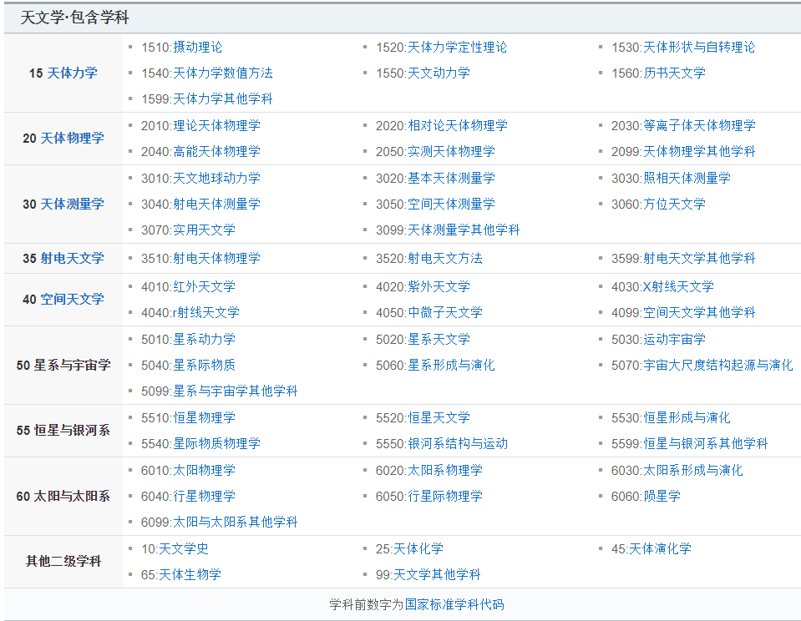

Slide 5
天文学相关的其他学科
天文生物学
天文地理学
天文统计学
天文信息学
时序天文学
行星天文学
引力波天文学
……

Slide 6
天文统计学
天文统计学（Astrostatistics）：是一门天文学、天体物理学与统计学、机器学习、人工智能等学科交叉的学科。它主要利用统计学及相关学科的原理和方法来处理和分析天文数据，从而限制和促进天体物理理论。
天文统计学涉及了统计学的许多分支，包括非参数统计、多元回归和分类、聚类、时间序列分析，贝叶斯推理等。

Slide 7
天文信息学
天文信息学（astoinformatics）：是一门天文学与信息学、计算机科学、高性能计算等学科交叉的学科。
是研究天文数据的表示、获取、存储、传递、处理、挖掘和利用的规律性的一门新兴学科。主要是指利用计算机及其程序设计来分析问题、解决问题的学科。

Slide 8
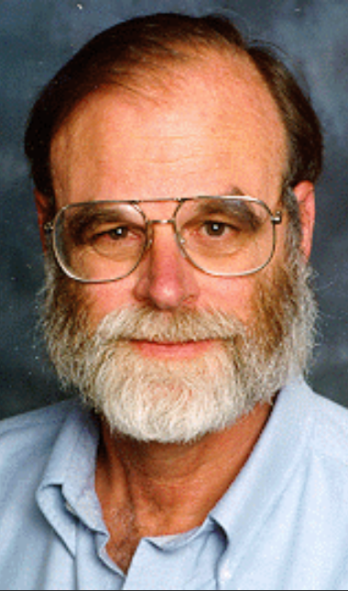
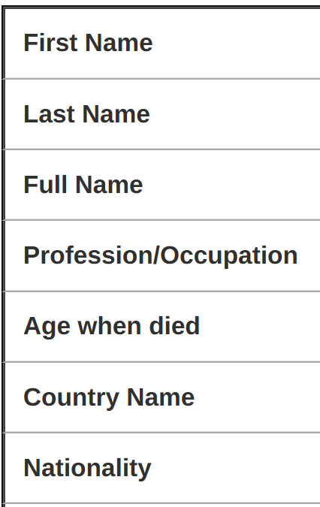
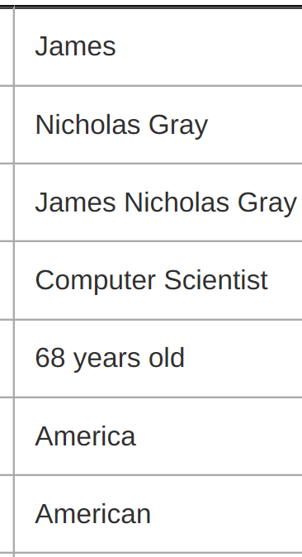
James Nicholas Gray
1944.1.12出生-2007.1.28消失
-2012.1.28死亡，享年68岁
http://jimgray.azurewebsites.net/

Slide 9
主要贡献
吉姆·格雷于1995年加入微软，担任技术研究员、学者和湾区研究中心经理。他的主要研究兴趣是大型数据库和事务处理系统。他对可伸缩计算、从商品软件和硬件构建超级服务器和工作组系统有着浓厚的兴趣。 正是由于他在 数据库 和 事务处理 研究的突出贡献及他在系统实现的技术引领作用，他 于1998年获得 图灵奖。从2002年起的工作集中在eScience：应用计算机解决问题数据密集型科学问题，是继实验、理论和模拟之后的第四种科学范式。
格雷博士是数据库技术的先驱，也是最早开发计算机交易技术的人员之一。他的工作帮助发展了电子商务、在线售票和自动取款机。他在数据库技术方面的研究被海洋学家、地质学家和天文学家所使用。他在微软的成就包括TerraServer网站和他在斯隆数字天空调查上的工作。

Slide 10
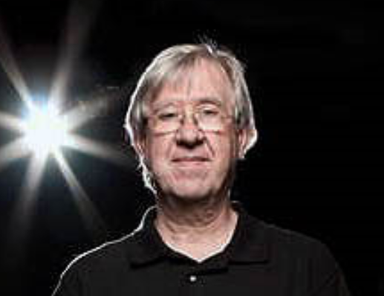
Alex Szalay
Bloomberg Distinguished Professor
（ 彭博社特聘教授 ） Department of Physics and Astronomy, Department of Computer Science, The Johns Hopkins University
Research Interests:
The Large Scale Power Spectrum of Fluctuations
Cosmological Redshift-Space Distortions
Spatial Statistics
Data-Intensive Computing Architectures
Wireless Sensor Networks
Machine Learning and Classification Problems
Numerical Laboratories
The SDSS Project
Large Scaleable Databases
http://www.sdss.jhu.edu/~szalay/

Slide 11
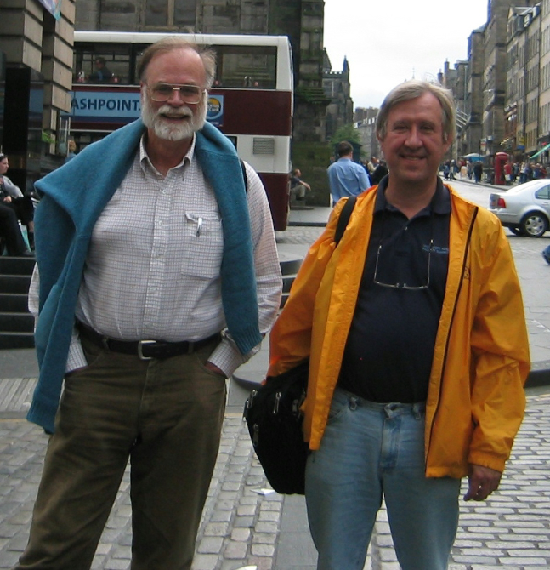
万维望远镜鼻主
天文信息学的创始人
天文学家和计算机学专家成功合作的典范

Slide 12
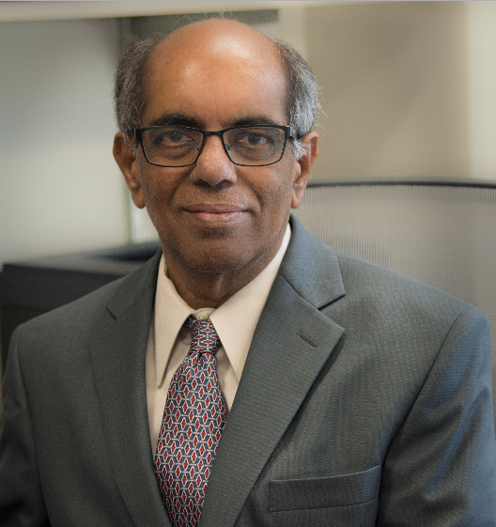
G. Jogesh Babu
Distinguished Professor of Statistics, Astronomy & Astrophysics Director, Center for Astrostatistics
Interests: Bootstrap, Astrostatistics, Big Data
Outstanding Contributions to Astrostatistics Award, Intl Astrostatistics Assn, 2016
http://personal.psu.edu/gjb6/

Slide 13
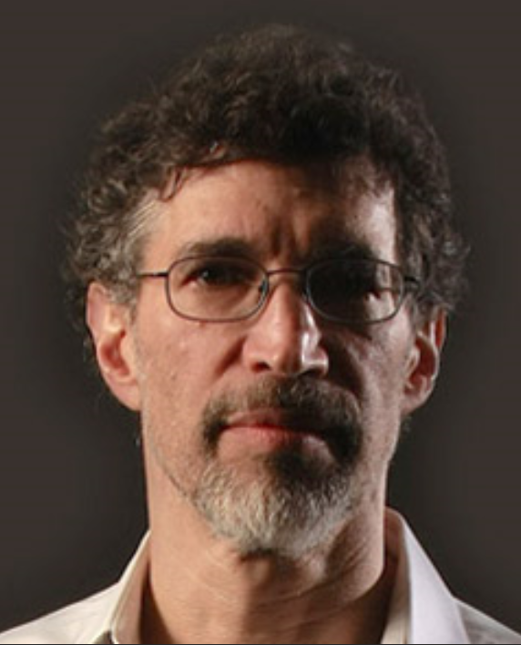
Eric Feigelson
Distinguished Senior Scholar and Professor Department of Astronomy and Astrophysics
Interests: Astrostatistics, Big Data, X-ray astronomy
Outstanding Contributions to Astrostatistics Award, Intl Astrostatistics Assn, 2016
https://science.psu.edu/astro/people/e5f

Slide 14
Eric Feigelson的主要任职
Scientific Editor of ApJ and AJ specializing in X-ray astronomy, star and planet formation, exoplanets, and statistical methodology

Slide 15
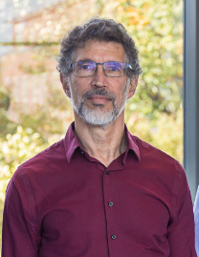
天文统计学的创始人 天文学家和统计学专家成功合作的典范

Slide 16
Eric Feigelson 与 G. Jogesh Babu
30多年来合作，致力于天文统计发展和推广
创建宾法尼亚州立大学天文统计中心
Statistical Challenges in Modern Astronomy（ 1991, 1996, 2001, 2006, 2011 ）
每年天文统计暑期班 (2005--)
合作编写了一书“Modern Statistical Methods for Astronomy with R Applications” (2012).

Slide 17
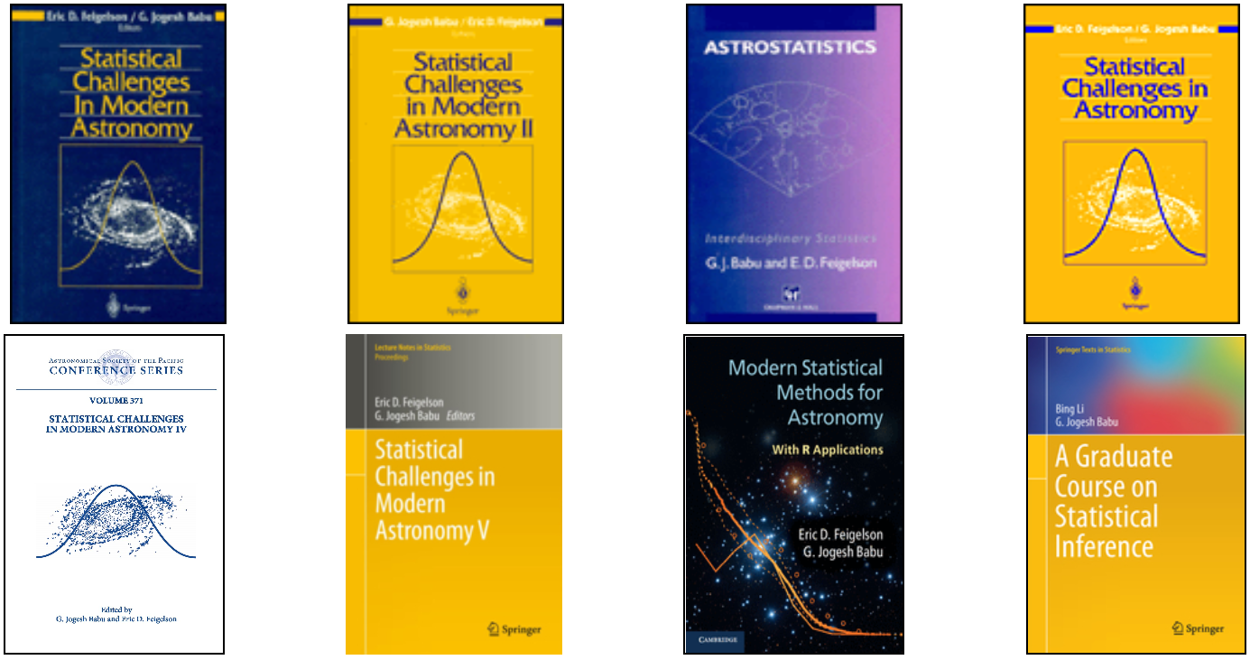

Slide 18
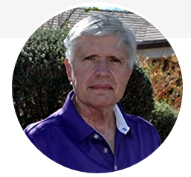
Joseph Michael Hilbe (1944-2017)
Emeritus Professor, Univ. of Hawaii, Adj Prof of Statistics, Arizona State U., and Solar System Ambassador, NASA/Jet Propulsion Laboratory, CalTech;
the founding President of IAA; Elected Fellow of the American Statistical Assoc, an elected member of the International Statistical Institute, and a "Full Member" of the American Astronomical Society; author of seventeen statistics books since 2001, including "Modeling Count Data, "Negative Binomial Regression", "Practical Guide to Logistic Regression", and "Logistic Regression Models", leading texts on the subjects. "Modeling Count Data" won the 2015 PROSE honorable mention award in mathematics, and was the only statistics text to win an award.
IAA授予：Outstanding Contributions to Astrostatistics，
Elected Fellow

Slide 19
发展中的天文学与统计学
几个世纪以来，天文学和统计学是密切相关的研究领域，但它们在20世纪发生了分歧。其结果是削弱了天文学的方法论，无论是对现代统计概念的广泛理解还是对大量统计程序的详细了解。
一门新兴的天文统计学领域正在兴起，它将解决天文大数据带来的挑战。
会议、暑期学校、教科书和高性能的R统计软件环境现在都可以用来提高我们社区对现代统计的知识和使用。

Slide 20
统计学在天文中的应用
统计用于：描述天文图像、光谱和光变曲线；
从有限的样本推断潜在某类天体的特性；
将天文观测与天体物理理论联系起来，以及数据和科学分析的许多其他方面。
天文学家面临的困难是：无法使用实现现代统计方法的软件。幸运的是，近年来出现了一个大型的、集成的、用户友好的公共领域软件系统来实现现代方法。R拥有超过5000个附加CRAN软件包，具有超过150000个统计功能、广泛的图形、到其他语言的链接等等。

Slide 21
统计学
briefly, and in its most concrete form, the object of statistical methods is the reduction of data.
(R. A. Fisher, 1922)
A statistical inference carries us from observations to conclusions about the populations sampled. (D. R. Cox, 1958）
Statistics is the mathematical body of science that pertains to the collection, analysis, interpretation or explanation, and presentation of data.”
(Wikipedia, 2014)
Statistics is the study of the collection, analysis, interpretation, presentation and organization of data.” (Wikipedia, 2015)

Slide 22
统计学与科学模型
悲观主义者
“Essentially, all models are wrong, but some are useful.” (Box & Draper 1987)
There is no need for these hypotheses to be true, or even to be at all like the truth; rather … they should yield calculations which agree with observations
(Osianders Preface to Copernicus De Revolutionibus, quoted by C. R. Rao in Statistics and Truth)
"The object [of statistical inference] is to provide ideas and methods for the critical analysis and, as far as feasible, the interpretation of empirical data ... The extremely challenging issues of scientific inference may be regarded as those of synthesising very different kinds of conclusions if possible into a coherent whole or theory ... The use, if any, in the process of simple quantitative notions of probability and their numerical assessment is unclear." (D. R. Cox, 2006)

Slide 23
统计学与科学模型
乐观主义者
The goal of science is to unlock nature’s secrets. … Our understanding comes through the development of theoretical models which are capable of explaining the existing observations as well as making testable predictions. …
“Fortunately, a variety of sophisticated mathematical and computational approaches have been developed to help us through this interface, these go under the general heading of statistical inference.
(P. C. Gregory, Bayesian Logical Data Analysis for the Physical Sciences, 2005)

Slide 24
科学数据分析的统计步骤
模型独立的数据探索
科学问题的细致描述
统计模型的选择
统计量的计算
结果的科学评估
Astronomers often do not adequately pursue each step.

Slide 25
现代统计学的应用范围和方法非常广泛。很难找到有用的东西，通常有几种方法可以应用。
非常令人费解： 一些统计程序是基于数学证明来确定推断已有结果的适用性。违反数学原理是危险的！
有些问题在统计学家之间争论，或者没有已知 的解决方案。 科学推断不应该依赖于方法论和变量尺度的任意选择。当学科知识模糊时，更喜欢非参数和标度不变的方法。尝试多种方法。 根据科学目标，很难解释统计结果的含义。
统计只是一种从不完全信息中了解自然的工具。
我们应该在应用统计时对数据有一定的了解，并对其作出合理的解释。

Slide 26
天文学与统计学：辉煌的历史
通常，天文学家也是统计学家！ 追述到12世纪的古希腊
从零散的数据中，很好地估计一年究竟有长? •范围的中值: Hipparcos (公元前4世纪) • 仅靠一次观测：中世纪 • 平均值: Brahe (16世纪), Galileo (17世纪), Simpson (18世纪) • 中值： w/ bootstrap (21世纪)
十九世纪： •基于有限的数据，用牛顿天体力学估算行星/卫星/彗星的轨道参数 • Legendre，拉普拉斯和高斯发展了最小二乘回归和正态误差理论（1800-1820）
•著名天文学家对最小二乘理论作出了贡献（1850-1900）

Slide 27
天文学与统计学分离的世纪
在19世纪末和20世纪，统计学转向了人文科学（人口学、经济学、心理学、医学、政治学）和工业应用（农业、采矿、制造业）。
在此期间，天文学认识到现代物理学的力量：电磁学、热力学、量子力学、相对论。天文学和物理学与天体物理学紧密相连。
因此，天文学家和统计学家基本上断绝了联系；例如，天文学家的课程主要涉及物理学，但很少涉及统计学。今天的统计学家对现代天文学知之甚少。

Slide 28
现代天文统计学的现状
许多天文学研究局限于一系列熟悉的统计方法： –时间分析的傅里叶变换（Fourier 1807） –最小二乘回归（Legendre 1805，Pearson 1901） –Kolmogorov-Smirnov拟合优度检验（Kolmogorov，1933） –表的主成分分析（Hotelling 1936） –甚至传统的方法有时会被滥用！看ASAIP页面关于KS检验。
不容乐观！！！

Slide 29
天文与统计对应

Slide 30
最近天文统计学的复兴
更方便有效地获得统计软件。R/CRAN公共领域统计软件环境，具有数千种功能。
在过去十年里，天文文献中的论文翻了一番，达到每年约500篇（方法：ADS）；
短期培训课程（宾夕法尼亚州立大学、印度、巴西、希腊、中国、意大利、法国、德国，西班牙、瑞典、LSST，IAU/AAS/CASCA/…各种会议）
跨学科研究合作（哈佛/ICHASC、卡内基梅隆大学、宾夕法尼亚州立大学、NASA Ames/斯坦福大学、CEA Saclay/斯坦福大学、康奈尔大学、加州大学伯克利分校、密歇根大学、帝国理工大学伦敦学院、斯文伯恩大学、德克萨斯A&M、JPL、LANL等）；
跨学科会议（现代天文学中的统计挑战，天文数据分析1991-2016
PhysStat，SAMSI 2006/2012，天体信息学 2012-16，IAU专题讨论会2014—）
http://asaip.psu.edu服务
国际统计研究所国际天体统计协会，国际天文联合工作组（委员会），美国天文学会工作小组，Amer Stat Assn 兴趣小组，LSST科学合作，IEEE Astro Data Miner工作组）

Slide 31
新的要求：大型巡天数据和大数据集
来自大型巡天项目和望远镜的海量图像、光谱和多变量数据 – 10 ⁹⁻¹⁰天体的测光数据 x 10 ⁰-10 ³ 时期（2MASS, SDSS, VISTA, CRTS, Pan-STARRS, DES, LSST …） – 10 ⁶⁻⁸ 星系（SDSS, LAMOST, …） – 10 ⁹ star 恒星天测星表（Gaia） – 光谱和图像数据(VLA, ALMA, IFUs) – 射电干涉数据流 (e.g. 30 Tflops processor for LOFAR)
虚拟天文台致力于融合各种在线的天文数据资源
面对TBy-PBy-Eby数据集，急需强有力的统计工具！！！

Slide 32
天文信息学的快速崛起
统计学指导科学家计算什么，信息学帮助科学家怎么计算：计算密集型天文学、数据挖掘、多元回归与分类、机器学习、蒙特卡罗方法、有效算法等。
软件和硬件：多处理器机器上的并行处理，云计算、CUDA和GPU计算、数据库管理和发布、软件工程等。
会议、研讨会和培训学校不断涌现。第1届天体信息学 IAU研讨会（2016年），第一届IEEE研讨会（2018年）。宾夕法尼亚州立大学开设了astroinfo暑期学校，以补充astrostat学校（2018年）。
越来越多的人认识到社区培训的重要性。

Slide 33
天文统计的资源
Bayesian Logical Data Analysis for the Physical Sciences: A Comparative Approach with Mathematica Support Gregory, 2005
Practical Statistics for Astronomers Wall & Jenkins, 2nd ed, 2012
Modern Statistical Methods for Astronomy with R Applications, Feigelson & Babu, 2012
Statistics, Data Mining, and Machine Learning in Astronomy: A Practical Python Guide for the Analysis of Survey Data, Ivecic, Connolly, VanderPlas & Gray, 2014
Textbooks & Societies Intl Astrostatistics Assn affiliated with ISI (2010)
International Astrostatistics Association (IAA, 2012) AAS Working Group in Astroinformatics & Astrostatistics (2013) ASA Interest Group in Astrostatistics (2014) IAU Commissions B1-B2-B3 & WG/TDA (2015) IEEE Task Force on Astro Data Mining (2016)

Slide 34
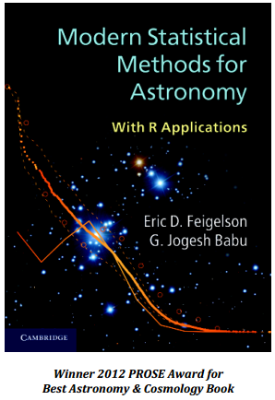
Modern Statistical Methods for Astronomywith R Applications
• 模型(MLE, EM Algorithm, BIC, bootstrap) • 多变量分类(LDA, SVM, CART, RFs) • 时序数据分析(autoregressive models, state space models) • 空间点过程(Ripley’s K, kriging) • 未探测数据 (survival analysis) • 图像分析(computer vision methods, False Detection Rate) • 统计计算(R)

Slide 35
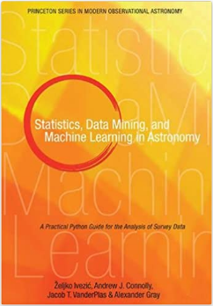
Statistics, Data Mining, and Machine Learning in Astronomy: A Practical Python Guide for the Analysis of Survey Data
它是物理学和天文学研究生和高级本科生的实用手册，也是研究人员不可缺少的参考资料。
天文学中的统计学、数据挖掘和机器学习提出了大量的实际分析问题，评估了解决这些问题的技术，并解释了如何对不同类型和大小的数据集使用各种方法。对于书中描述的所有应用程序，都提供了Python代码和示例数据集。
支持数据集是从当代天文测量（例如，SDSS）中精心挑选的，易于下载和使用。附带的Python代码是公开的，有很好的文档记录，并且遵循统一的编码标准。
读者可以一起对他们感兴趣的数据和数据集进行评估，并使他们能够重新生成他们感兴趣的数据集和代码集。
描述了从庞大而复杂的天文数据集中提取知识的最有用的统计和数据挖掘方法特征当代天文调查中的真实世界数据集使用了一个免费的Python代码库，非常适合学生和工作的天文学家

Slide 36
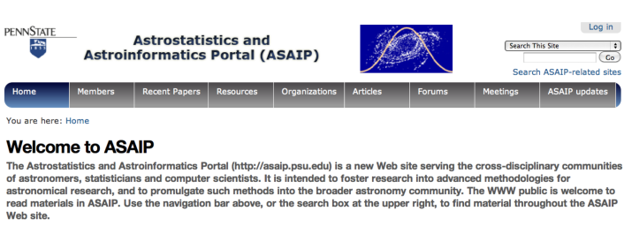
Astrostatistics and Astroinformatics Portal http://asaip.psu.edu
最新的论文、会议、工作、课程、论坛, …

Slide 37
AstroML: Machine Learning and Data Mining for Astronomy
https://www.astroml.org/

Slide 38
国际天文统计学会 http://iaa.mi.oa-brera.inaf.it/IAA/home.html
国际天体统计学会（IAA）是第一个致力于天体统计和天体信息学的全球科学协会或学会。它目前有601名成员（截至2018年2月5日），来自56个不同的国家。几乎所有成员都来自天文学/天体物理学、统计学和信息科学领域，其中约四分之三的成员来自天体物理科学。
IAA的首要目标是促进天文学家/天体物理学家和统计学家之间的合作。第二个目标，但不亚于第一个目标，是让天文学家更好地理解新的统计方法，这些方法可以加强对天文学中收集的大量数据的分析和解释。天文学协会向成员提供有关天体统计、即将举行的会议、讲习班和教育机会的出版物的详细信息。

Slide 39
天文统计展望
天文学研究生有1年统计学和计算方法课程
一些天文学家拥有统计学或计算机科学硕士学位
天体统计学和天体信息学资金充足，涉及少数天文学家的跨学科研究领域，推动方法论的前沿。
天文学家经常使用R/CRAN或Python编码的方法。
现代天文学会议中的统计挑战每年举行一次，参加者约400人

Slide 40
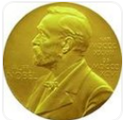
天文统计学
天文信息学
新的发现
新的知识或理论
天文大数据
AI & ML& DL
HPC & CC
天文知识
& 天文专家

Slide 41
感谢大家的聆听！！！
谢谢

